Slide 1
Архитектура ЭВМ

Slide 2
Архитектура ЭВМ – это многоуровневая иерархия аппаратно-программных средств, из которых строится ЭВМ.
Электронная вычислительная машина (ЭВМ) — комплекс технических, аппаратных и программных средств, предназначенных для автоматической обработки информации, вычислений, автоматического управления.
Компьютер — функциональное устройство, способное обрабатывать (включая многочисленные арифметические и логические операции) и хранить различную информацию.

Slide 3
Принципы Джона фон Неймана
Принцип однородности памяти. Команды и данные хранятся в одной и той же памяти и внешне в памяти неразличимы.
Принцип адресности. Структурно основная память состоит из пронумерованных ячеек, причём процессору в произвольный момент доступна любая ячейка. Двоичные коды команд и данных разделяются на единицы информации, называемые словами, и хранятся в ячейках памяти, а для доступа к ним используются номера соответствующих ячеек — адреса.
Принцип программного управления. Все вычисления, предусмотренные алгоритмом решения задачи, должны быть представлены в виде программы, состоящей из последовательности управляющих слов — команд.
Notes:
Большинство вычислительных машин построено на принципах фон Неймана.

Slide 4
Базовая конфигурация персонального компьютера — это минимальный комплект аппаратных средств, которых достаточно для работы с компьютером. На сегодняшний день для настольных компьютеров базовой считается конфигурация, содержащая четыре устройства:
системный блок
монитор
клавиатура
мышь

Slide 5
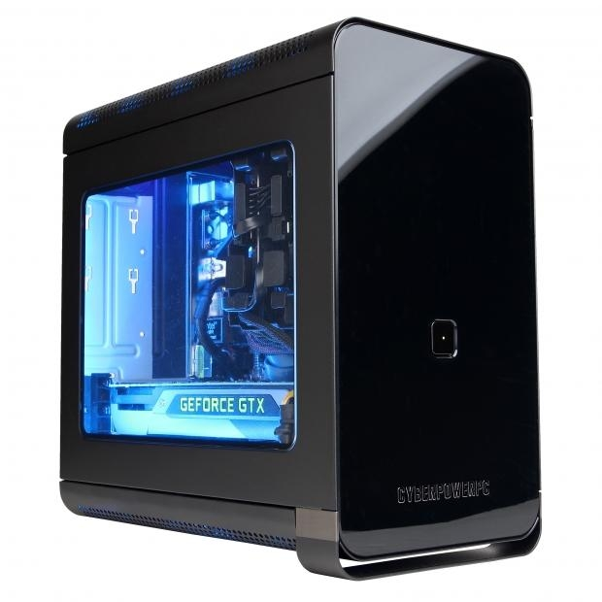
Системный блок — функционально представляет собой основу для создания и дальнейшего расширения вычислительной системы.

Slide 6
Основные составные части системного блока:
Материнская плата;
Центральный процессор;
Оперативная память;
Видеокарта;
Блок питания;
Жёсткий диск.

Slide 7
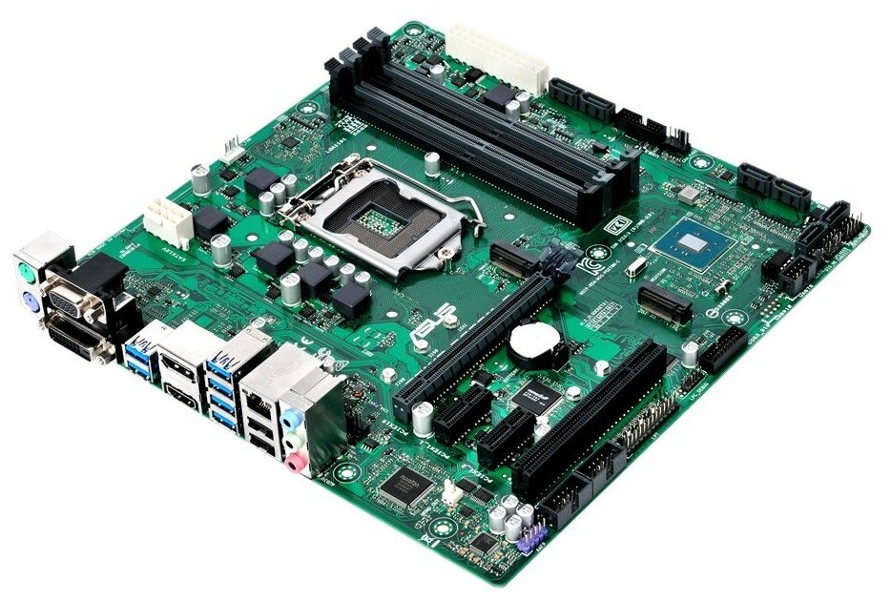
Материнская плата — сложная многослойная печатная плата, являющаяся основой построения вычислительной системы компьютера.
В качестве основных (несъёмных) частей материнская плата имеет разъём процессора, микросхемы, загрузочного ПЗУ, контроллеров шин и интерфейсов ввода-вывода и периферийных устройств. ОЗУ в виде модулей памяти устанавливаются в специально предназначенные разъёмы; в слоты расширения устанавливаются карты расширения.

Slide 8
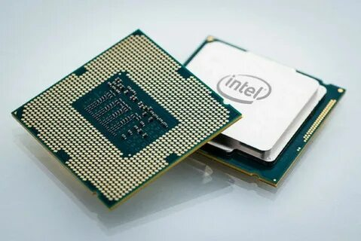
Центральный процессор — электронный блок либо интегральная схема (микропроцессор), исполняющая машинные инструкции (код программ), главная часть аппаратного обеспечения компьютера или программируемого логического контроллера. Иногда называют микропроцессором или просто процессором. Главными характеристиками ЦП являются: тактовая частота, производительность, энергопотребление, количество ядер и количество потоков, объём кэша.

Slide 9
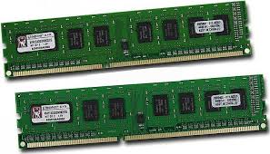
Оперативная память — энергозависимая часть системы компьютерной памяти, в которой во время работы компьютера хранится выполняемый машинный код (программы), а также входные, выходные и промежуточные данные, обрабатываемые процессором.
Обмен данными между процессором и оперативной памятью производится:
непосредственно;
при наличии аппаратного кэша процессора — через кэш.

Slide 10
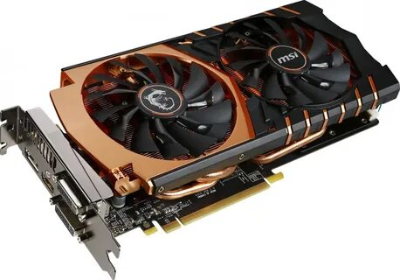
Видеокарта — устройство, преобразующее графический образ, хранящийся как содержимое памяти компьютера (или самого адаптера), в форму, пригодную для дальнейшего вывода на экран монитора. Первые мониторы, построенные на электронно-лучевых трубках, работали по телевизионному принципу сканирования экрана электронным лучом, и для отображения требовался видеосигнал, генерируемый видеокартой.

Slide 11
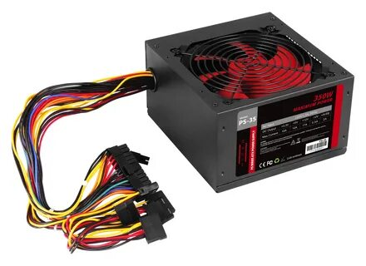
Компьютерный блок питания — вторичный источник электропитания, предназначенный для снабжения узлов компьютера электроэнергией постоянного тока, путём преобразования сетевого напряжения до требуемых значений. В некоторой степени блок питания также выполняет функции стабилизации и защиты от незначительных помех питающего напряжения.

Slide 12
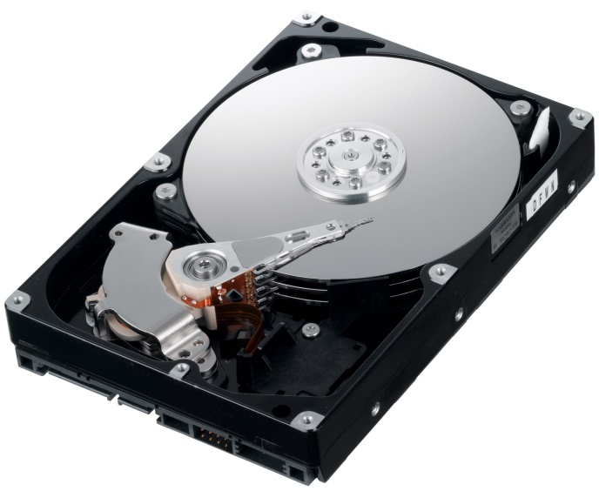
Жёсткий диск — запоминающее устройство (устройство хранения информации) произвольного доступа, основанное на принципе магнитной записи. Является основным накопителем данных в большинстве компьютеров.

Slide 13
Устройство материнской платы и виды её разъемов
На материнской плате размещаются все основные элементы ЭВМ, такие как:
Набор системной логики или чипсет – основной компонент материнской платы, определяющий какой тип процессора, тип ОЗУ, тип системной шины можно использовать;
Слот для установки процессора – определяет, какой именно тип процессоров можно подсоединить к материнской плате. Могут использоваться различные интерфейсы системной шины какие то процессоры могут иметь встроенную графическую систему или контроллер памяти и так далее.

Slide 14
Контроллер оперативной памяти — цифровая схема, управляющая потоками данных между вычислительной системой и оперативной памятью. Может представлять собой отдельную микросхему или быть интегрирована в более сложную микросхему;
BIOS (basic input/output system — «базовая система ввода-вывода»), БИОС —набор микропрограмм, реализующих низкоуровневые API для работы с аппаратным обеспечением компьютера, а также создающих необходимую программную среду для запуска операционной системы у IBM PC-совместимых компьютеров. BIOS относится к системному программному обеспечению;

Slide 15
Батарейка, известная как «батарейка для биоса», в материнской плате предназначена для поддержания работоспособности CMOS-памяти компьютера.
CMOS (Complementary Metal-Oxide-Semiconductor - комплементарный металл-оксид-полупроводник), читается как «симос» - это память для хранения всех настроек и параметров, которые установлены в BIOS.
Некоторые полагают, что это аккумулятор, это не верно, т.к. подзарядка в материнской плате не предусмотрена.
Средства мониторинга, измеряющие скорость вращения вентиляторов, температуру основных элементов ЭВМ, питающее напряжение и т.д.;

Slide 16
Звуковая карта (звуковая плата, аудиокарта) — дополнительное оборудование, позволяющее обрабатывать звук (выводить на акустические системы и/или записывать). На момент появления звуковые платы представляли собой отдельные карты расширения, устанавливаемые в соответствующий слот. В современных материнских платах представлены в виде интегрированного в материнскую плату аппаратного кодека;
Шины – проводники для обмена сигналами между компонентами ЭВМ: шина адреса, шина данных, шина управления, шина питания.
Разъемы для установки плат расширения: видеокарт, звуковой карты и т.д.;
Регуляторы напряжения, преобразующие исходное напряжение в требуемое для питания компонентов установленных на материнской плате;

Slide 17
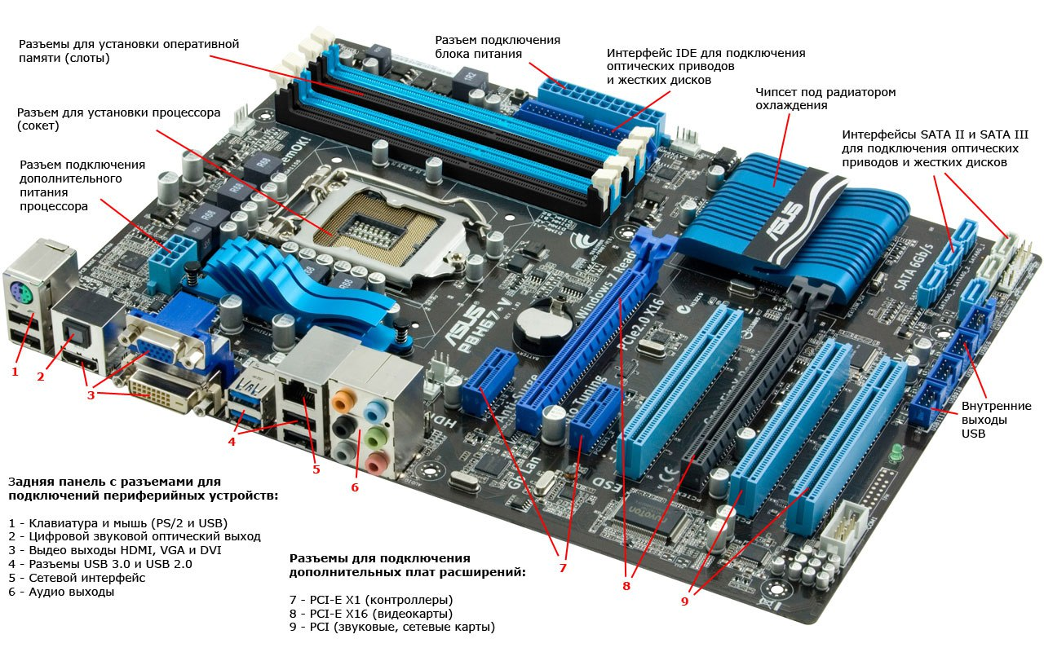

Slide 18
Виды памяти ПК
Компьютерная память — часть вычислительной машины, физическое устройство или среда для хранения данных, используемая в вычислениях, в течение определённого времени. Память, как и центральный процессор, является неизменной частью компьютера с 1940-х. Память в вычислительных устройствах имеет иерархическую структуру и обычно предполагает использование нескольких запоминающих устройств, имеющих различные характеристики.

Slide 19
Основные группы – это внутренняя и внешняя память. К внутренней памяти относится:
· оперативная память (ОЗУ) — это специальный тип памяти в электронных устройствах, предназначенный для быстрой обработки данных с помощью процессора;
· кеш-память предназначена для хранения информации, наиболее часто используемой при работе программы;
· постоянно запоминающие устройство (ПЗУ) - это тип памяти компьютера, предназначенный для хранения постоянной информации, которая не изменяется в процессе работы компьютера.
К внешней памяти относятся: жёсткие диски, флеш-карты, дискеты.

Slide 20
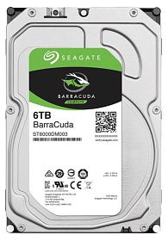
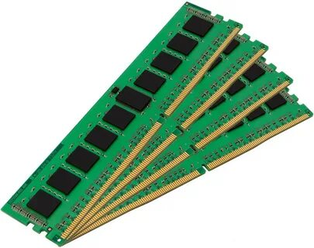
По энергозависимости запоминающие устройства делятся на:
Энергонезависимые - записи в которых не стираются при снятии электропитания (например жёсткий диск)
Энергозависимые - записи в которых стираются при снятии электропитания. К энергозависимой внутренней памяти относятся оперативное запоминающее устройство (ОЗУ), видеопамять и кэш-память.

Slide 21
Периферийные устройства – это любые дополнительные и вспомогательные устройства, которые подключаются к ПК для расширения его функциональных возможностей.
Устройства ввода — периферийное оборудование для занесения (ввода) данных или сигналов в компьютер либо в другое электронное устройство во время его работы.
Устройства вывода — периферийные устройства, преобразующие результаты обработки цифровых машинных кодов в форму, удобную для восприятия человеком или пригодную для воздействия на исполнительные органы объекта управления.

Slide 23
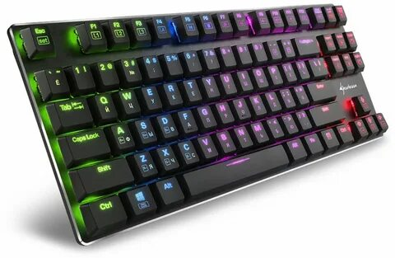
Клавиатура — комплект расположенных в определённом порядке клавиш или кнопок для управления каким-либо устройством или для ввода данных.

Slide 24
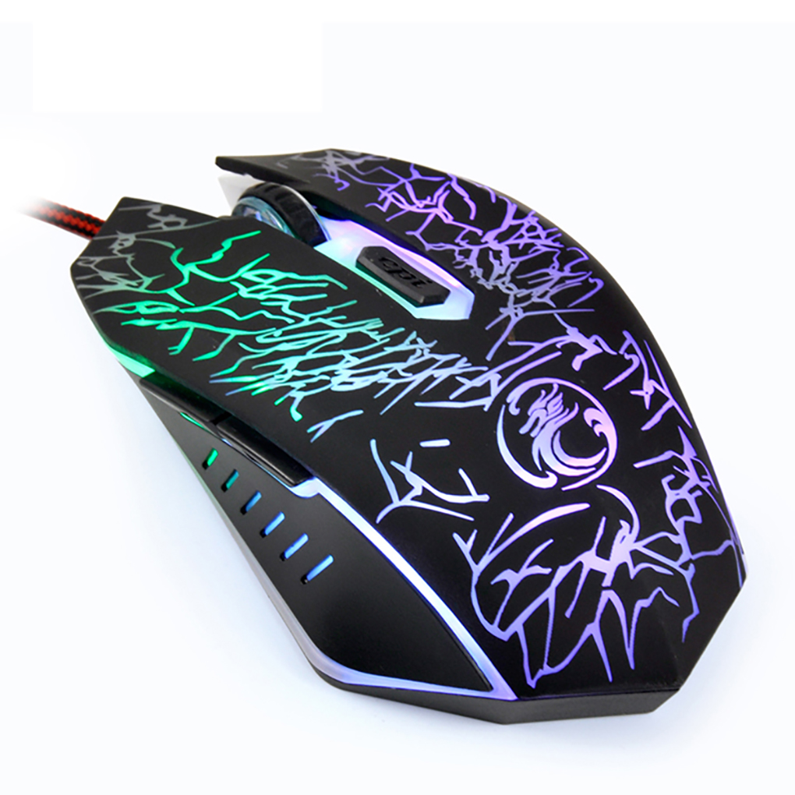
Мышь – это устройство-манипулятор, которое преобразует движения руки пользователя в движения курсора на экране.

Slide 25
Сканер – применяется для непосредственного считывания графической информации с бумажного или иного носителя в ПК. Сканируемое изображение считывается и преобразуется в цифровую. Типы сканеров:
Планшетные сканеры
Ручные сканеры
Барабанные сканеры
Сканеры форм
Штрих-сканеры
Графические планшеты

Slide 26
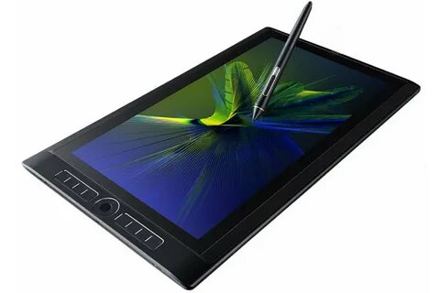
Графический планшет - это устройство для ввода информации, созданной от руки, непосредственно в компьютер. Состоит из пера и плоского планшета, чувствительного к нажатию или близости пера. Также может прилагаться специальная мышь.

Slide 27
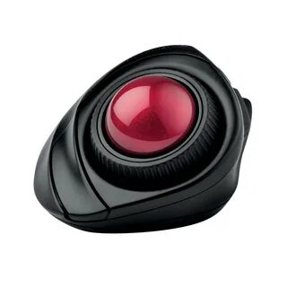
Трекбол — ручное указательное устройство ввода информации для компьютера. Действует подобно мыши, но отличается тем, что ввод информации осуществляется вращением шара, а само устройство не перемещается.

Slide 28
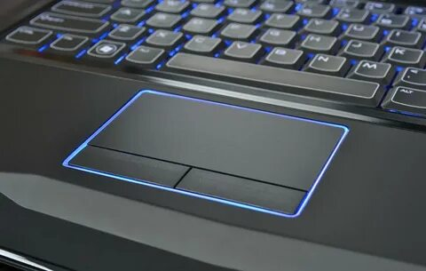
Тачпад – указательное устройство ввода, предназначенное для управления курсором и отдачи различных команд компьютеру.

Slide 29
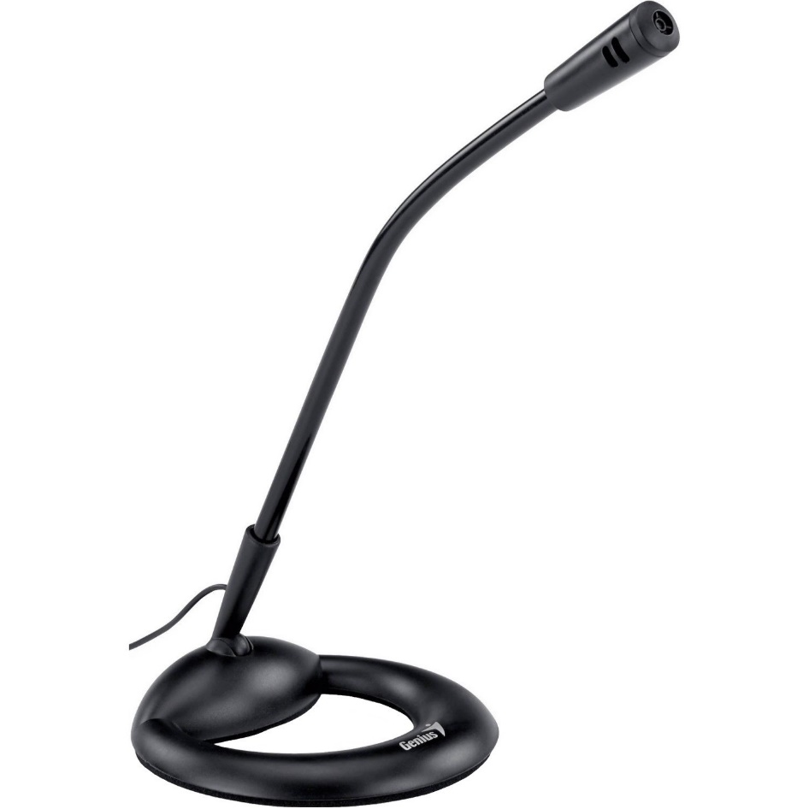
Микрофон — электроакустический прибор, преобразующий акустические колебания в электрический сигнал.

Slide 30
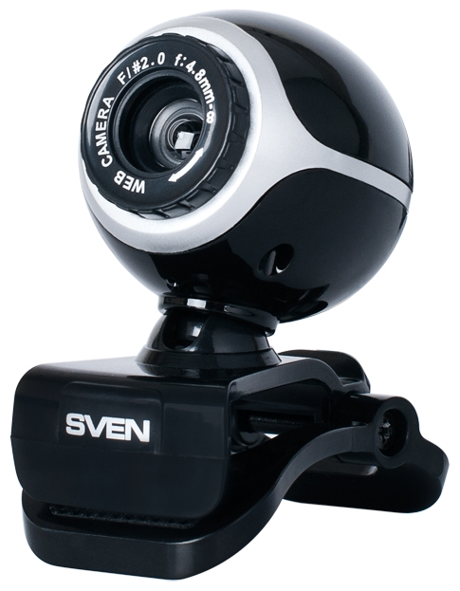
WEB-камера – устройство для ввода в память компьютера видеоинформации в режиме реального времени. Используется для реализации видеоконференции.

Slide 32
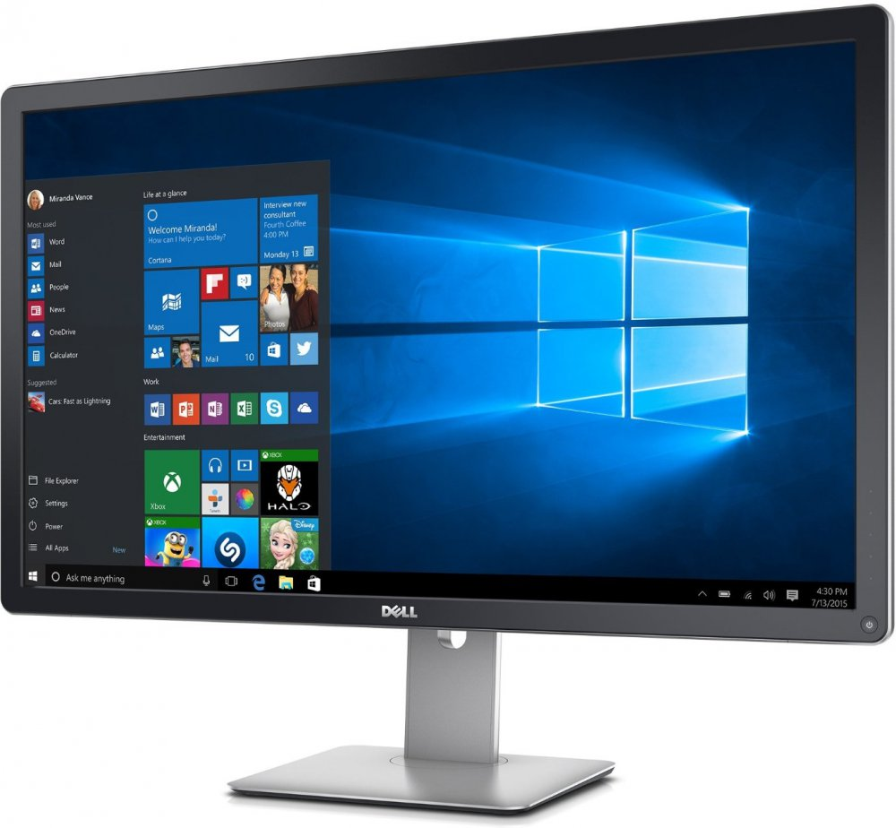
Монитор является устройством визуального отображения всех видов информации, которое подключается к видеокарте ПК.

Slide 33
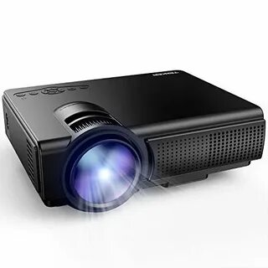
Проектор — это оптический прибор, предназначенный для создания действительного изображения объектов на рассеивающей поверхности, служащей экраном.

Slide 34
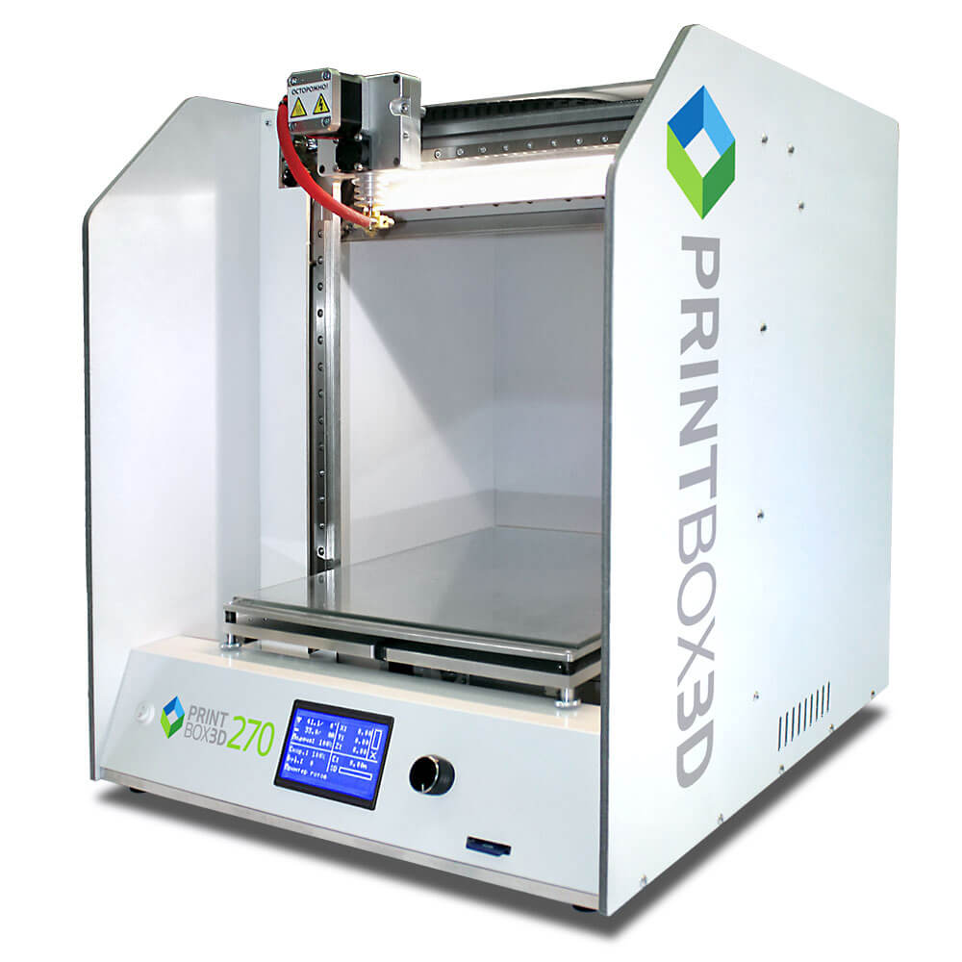
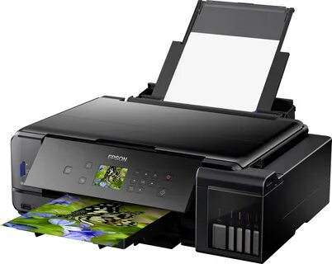
Принтер — это внешнее периферийное устройство компьютера, предназначенное для вывода текстовой или графической информации, хранящейся в компьютере, на твёрдый физический носитель. Типы принтеров:
матричные
струйные
лазерные
3D-принтер

Slide 35
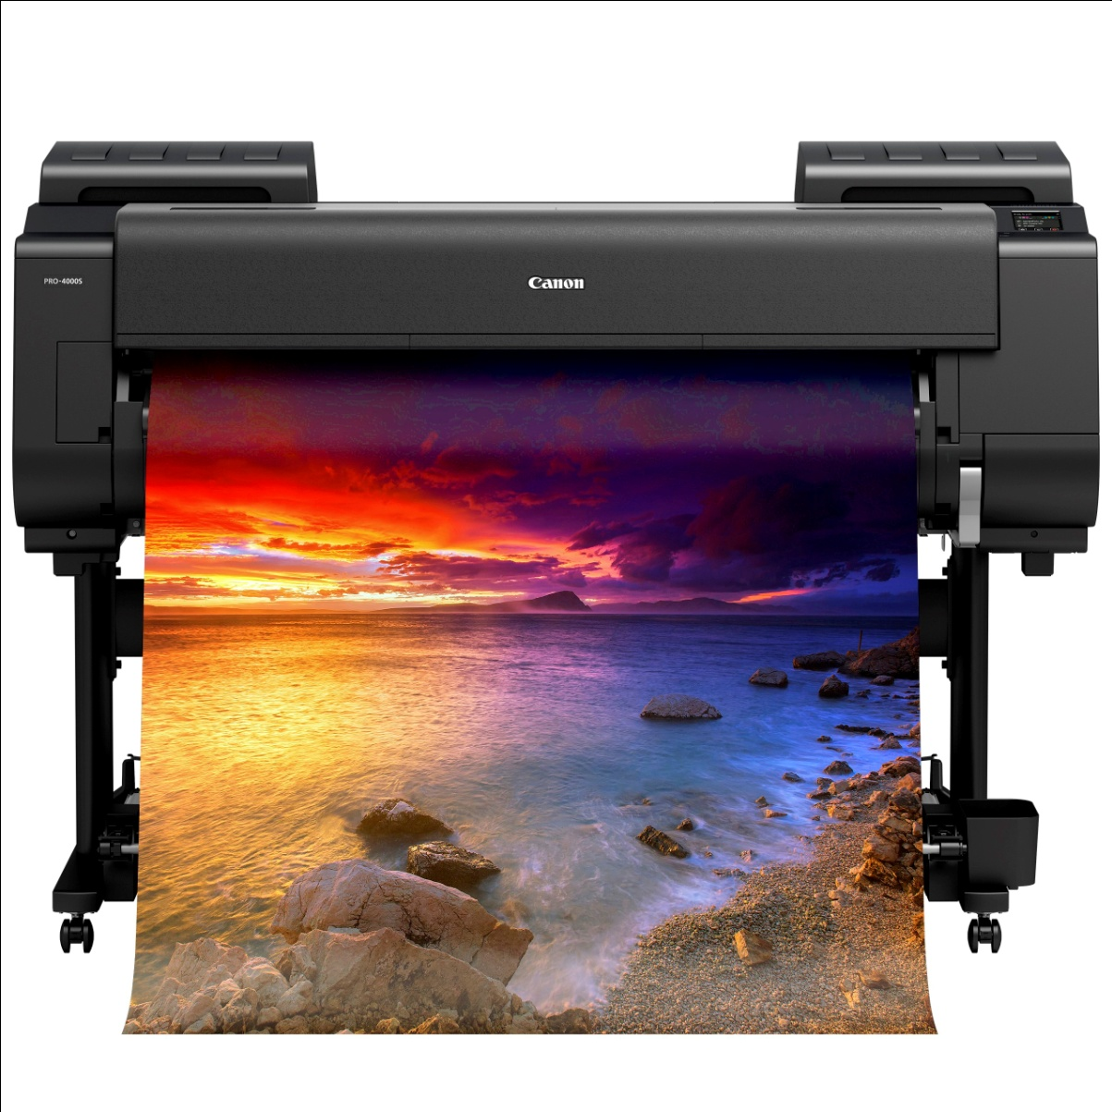
Плоттер - устройство для автоматического вычерчивания с большой точностью, рисунков, схем, сложных чертежей, карт и другой графической информации на бумаге большого формата.

Slide 36
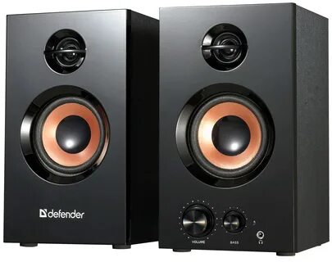
Колонки – периферийное устройство вывода, которое служит для воспроизведения звука. В основном используется акустическая система, которая состоит их двух колонок, но существуют варианты с большим числом.

Slide 37
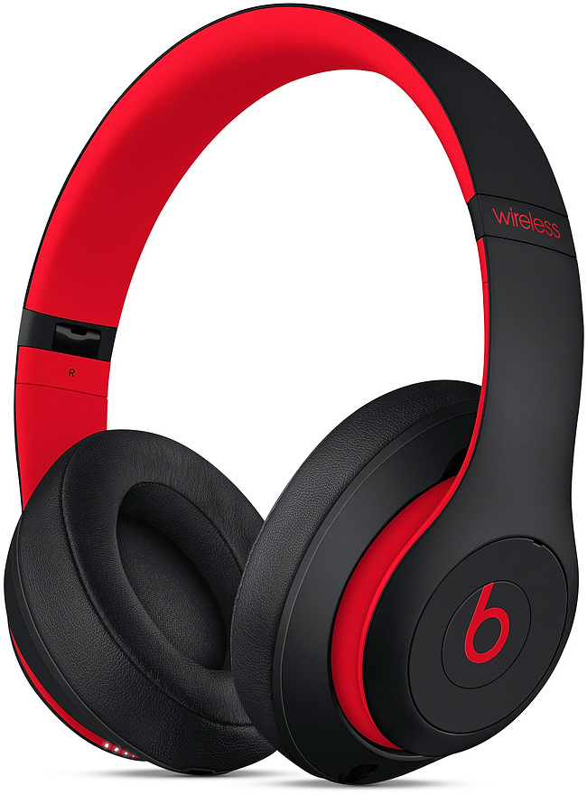
Наушники - электроакустические преобразователи, которые преобразуют электрический сигнал в соответствующий звук для персонального прослушивания звуковой информации.

